Slide 1
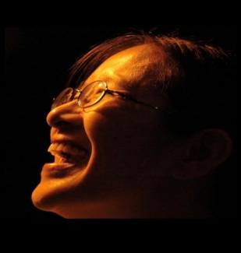
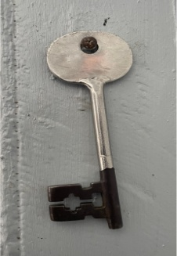
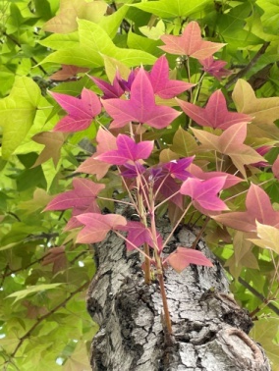
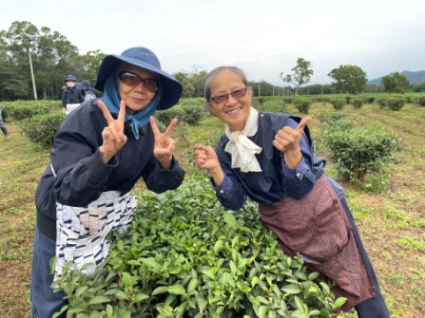
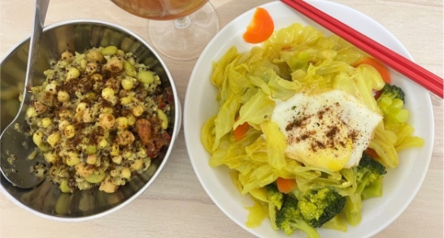
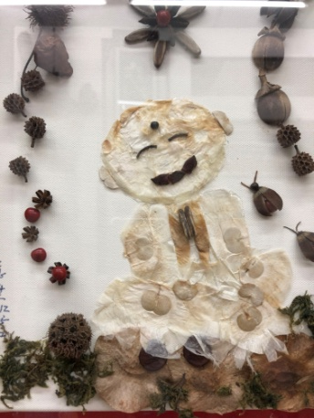
以自然為師 | 仰天長「笑」 | 財務穩固
做自己喜歡的事 |  | 營養均衡
身心靈健康 | 知足 | 愉悅禪食
永遠向上
行住坐臥展威儀儀
向光明
歡喜笑
健康做
人生四寶
快 樂 吃
安心睡

Slide 2
推廣綠美化 | 返樸歸真 | 分享喜悅
感受生命力 | 以自然為師 | 創造與自然連結的機會
領受大自然 的智慧 | 學習自然生態 | 情誼長存
永遠向上
向光明

Slide 3
推廣 園藝療法 | 終生 志願服務 | 學校故事媽媽 課輔志工
推廣病人 自主權利法 尊嚴善終 | 做自己喜歡的事 | 陪伴家人
熱愛學習 | 廣結善緣 | 閱讀 聽講座
行住坐臥展威儀儀

Slide 4
瑜珈 健走 甩手 | 活在當下 | 佛在靈山
自我肯定 | 身心靈健康 | 凡事感恩
跳脫身體層面 | 光明自在 | 善待自己

Slide 5
佛 恩 | 師 恩 | 父母恩
感謝天 感謝地 | 知足 | 眾生恩
簡樸生活 | 惜福愛物 | 珍愛自己

Slide 6
反觀自照 | 自淨其意 | 平心靜氣
緘默寡語 | 愉悅禪食 | 藝術涵養
多些彈性 | 接納 臣服 | 生活禪

Slide 7
天然食材 | 原型食物 | 當季當地
用心料理 | 營養均衡 | 七分飽
保留食物 原始風味 | 食物多樣性 | 不偏食

Slide 8
正確理財觀念 | 穩定現金流 | 安穩退休生活
歡喜布施 | 財務穩固 | 經濟自主
不投機取巧 | 明中去 暗中來 (如古井水) | 適當休閒

Slide 9
敬天愛地 聚福緣 | 一笑百病消 | 願見孩子們 的笑容
菩薩 遊戲人間 | 仰天長「笑」 | 世間最美是 病人的笑容
喜見每位 歡喜菩薩 | 笑門開 福自來 | 歡喜心 是一種涵養

